Slide 1
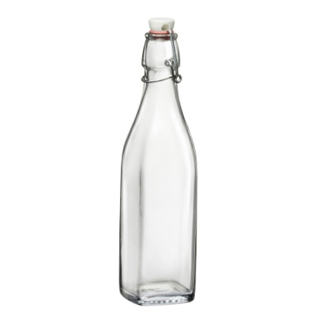
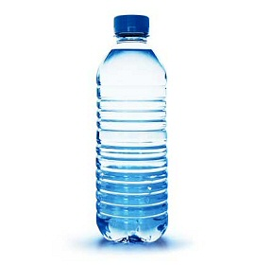
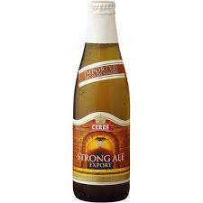
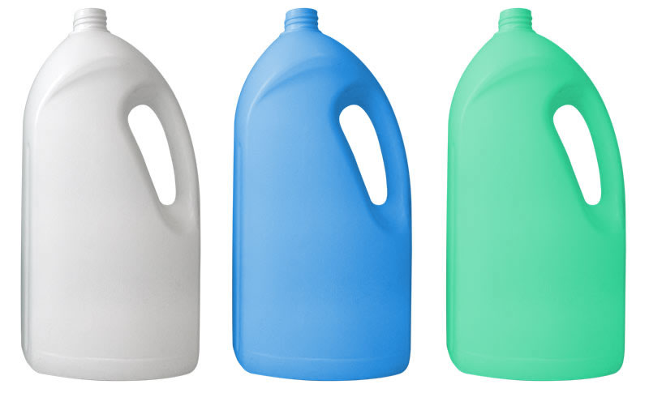
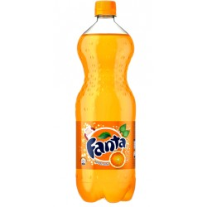
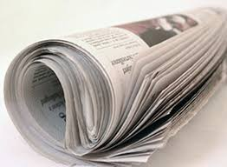
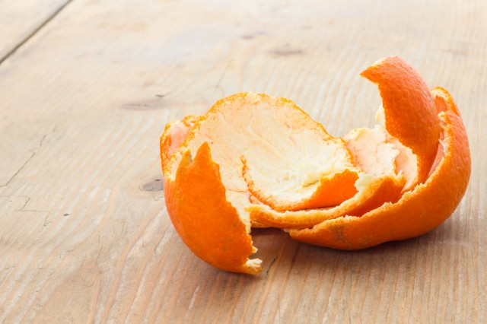
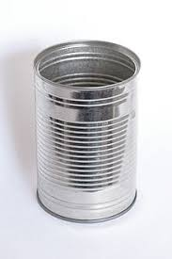
GLASS
PLASTIC
THE MATERIALS
GLASS
PLASTIC
PLASTIC
PAPER
FOOD
CLASSE II D
TIN

Slide 2
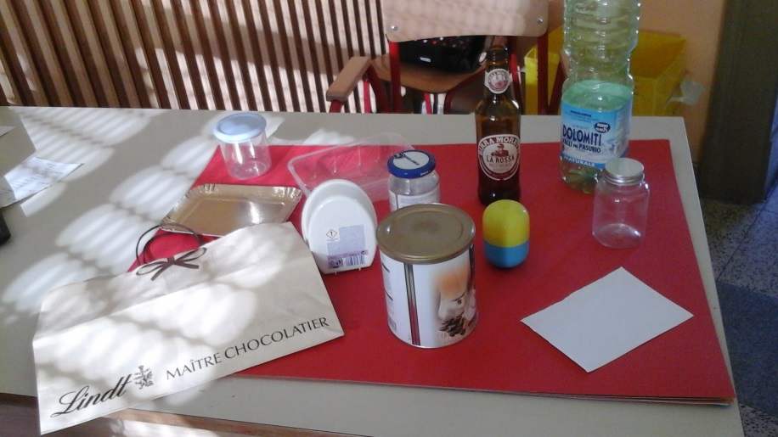
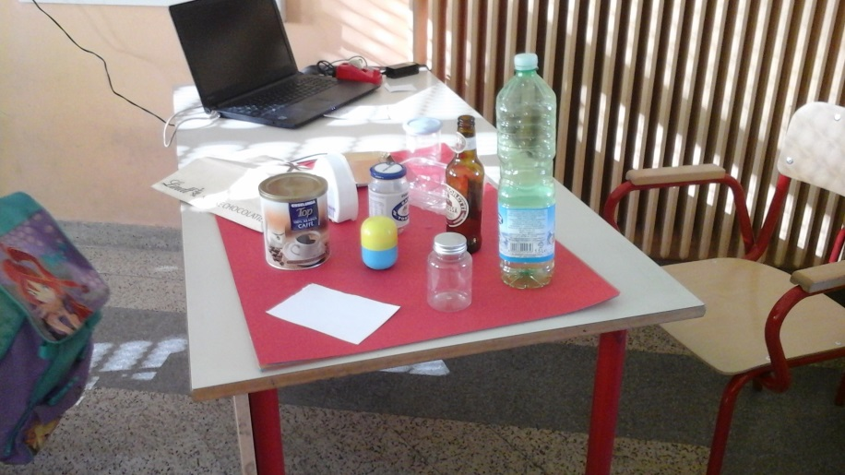
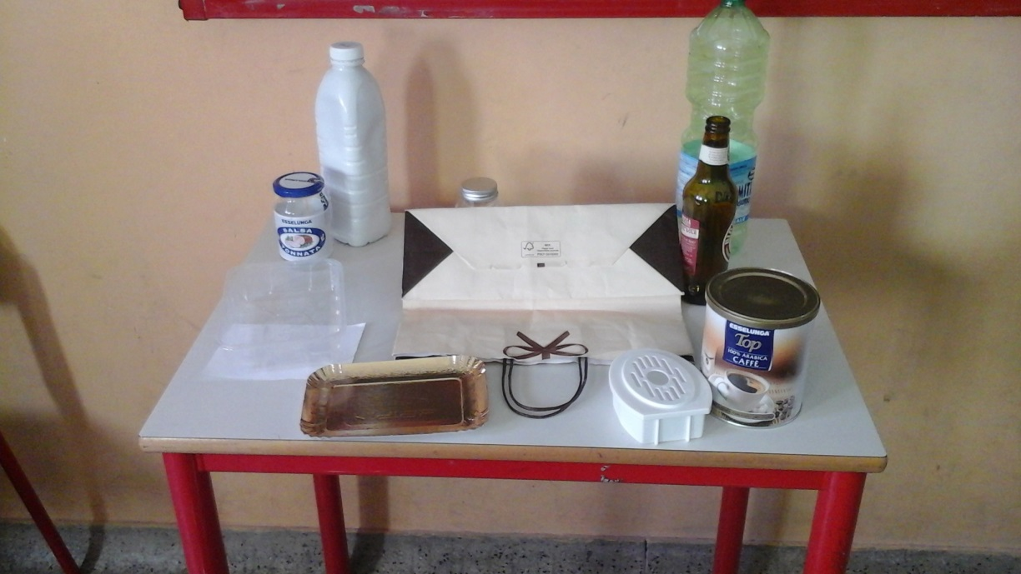
WARM UP
The teacher brings to school
some objects made of different materials

Slide 3
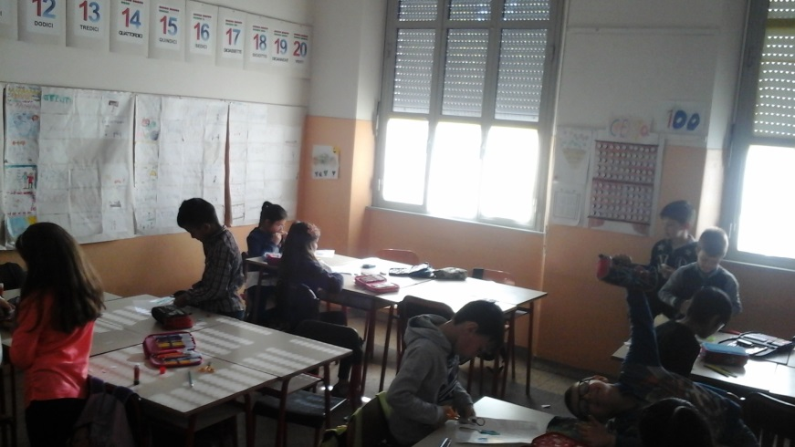
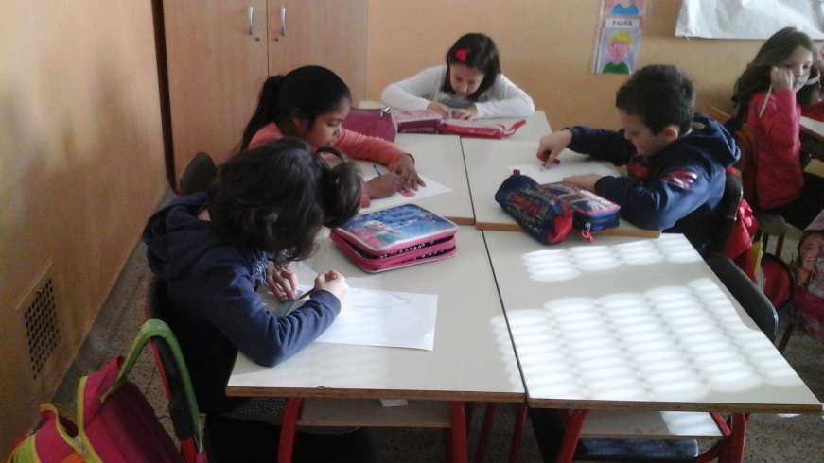
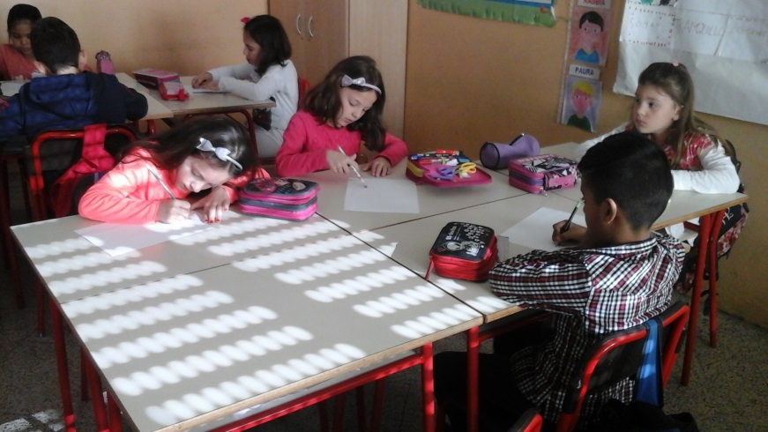
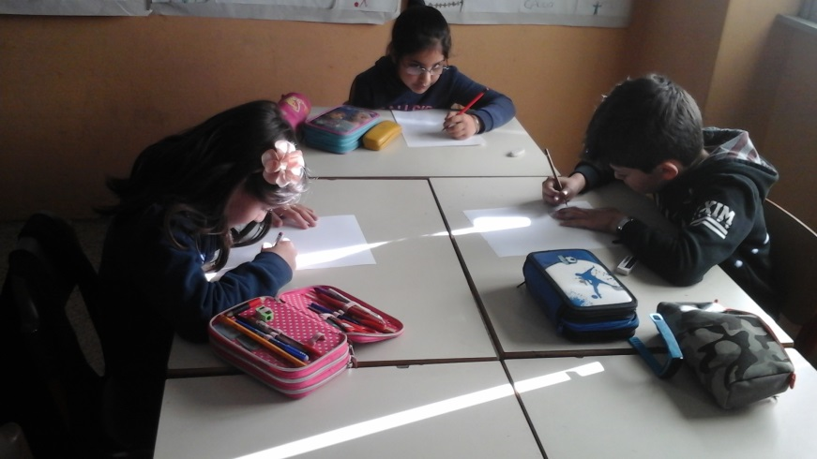
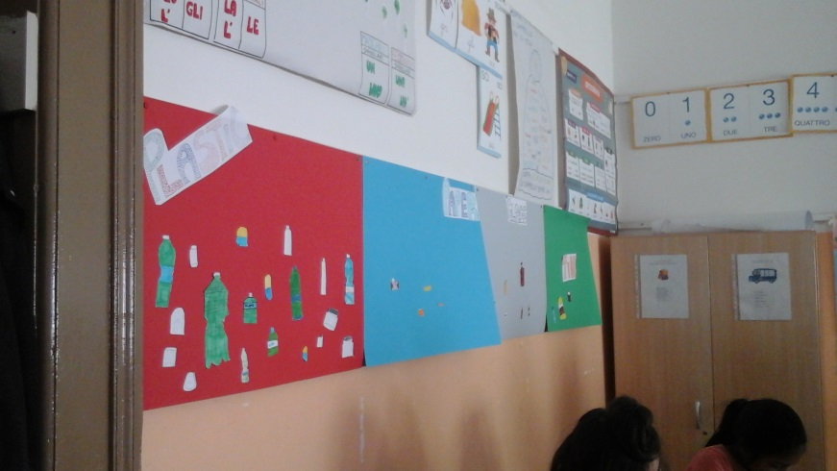
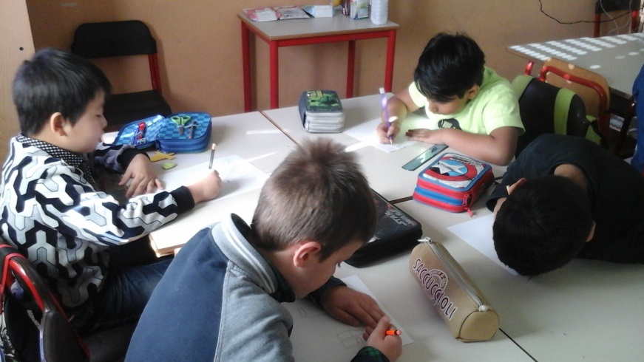
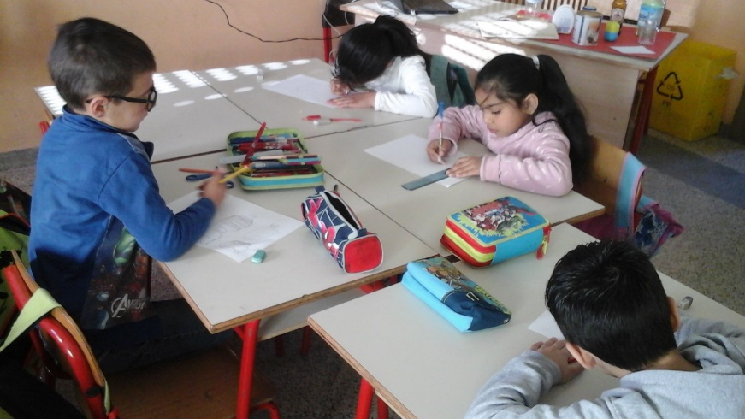
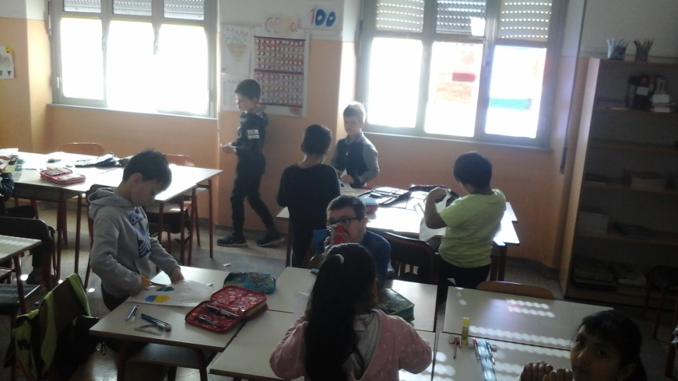
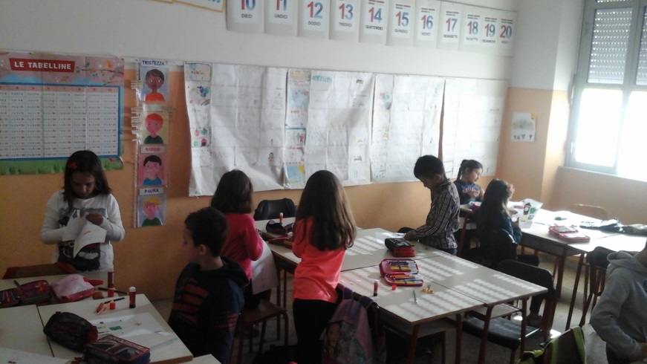
SEPARATE THE DIFFERENT MATERIALS
Children design objects and paste them on billboards

Slide 4
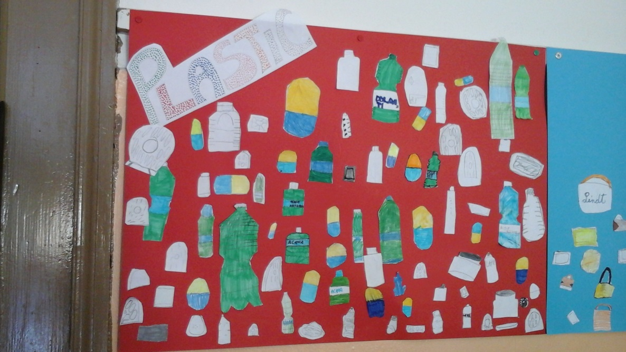
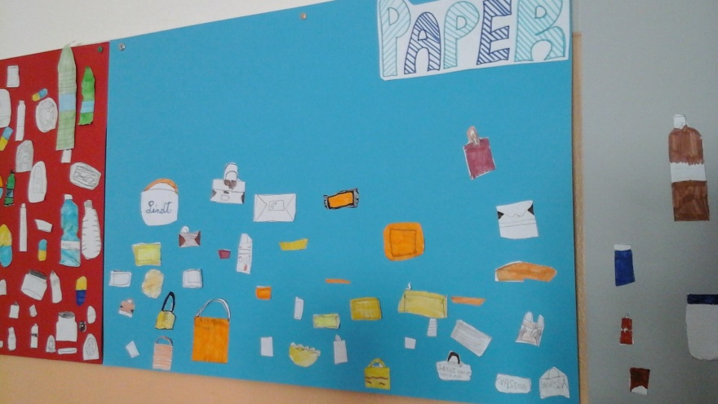
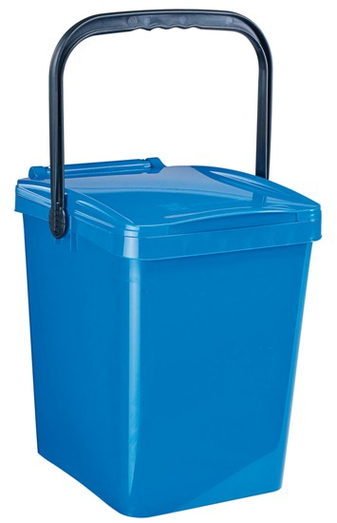
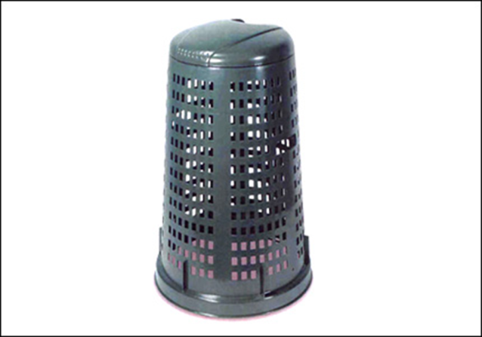
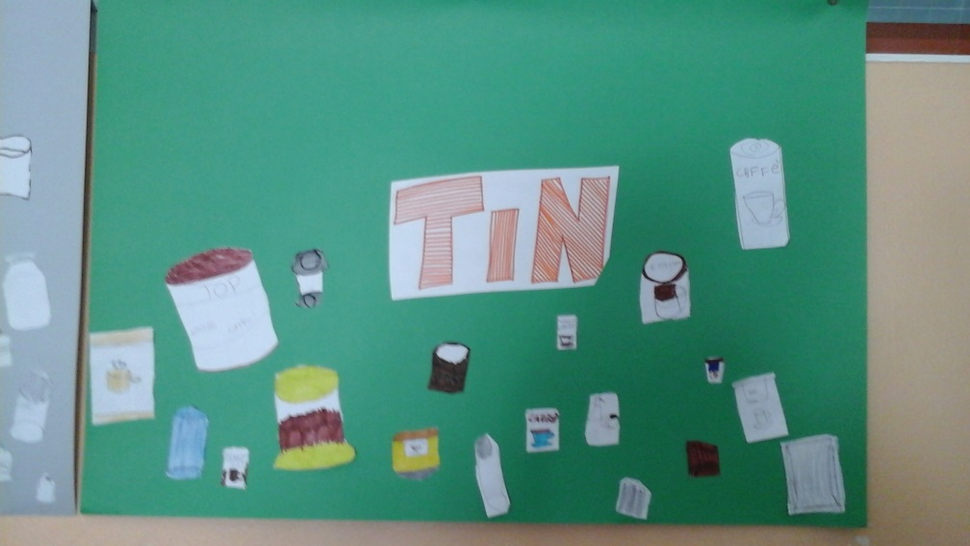
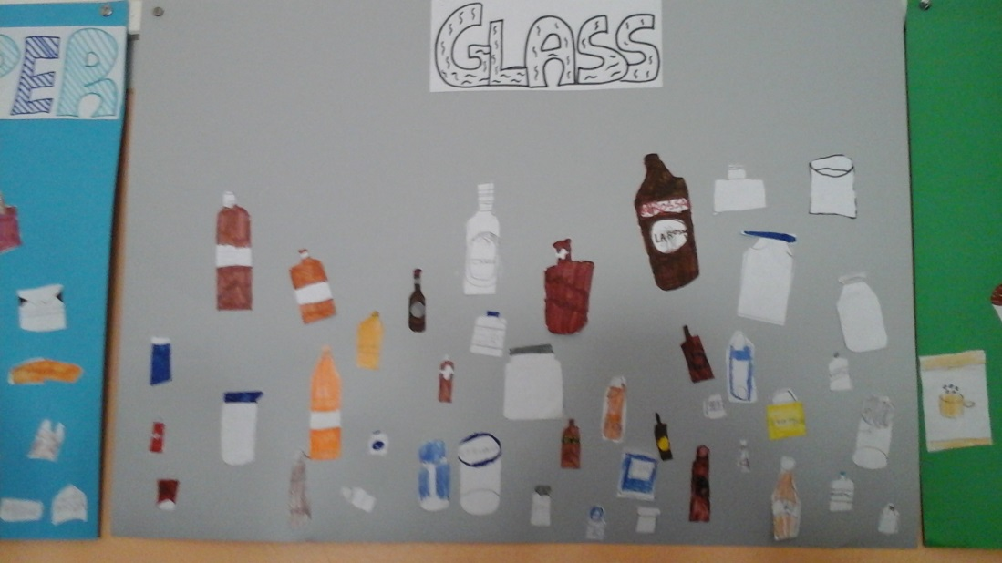
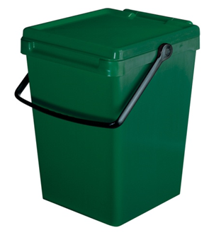
PAPER WASTE
PLASTIC WASTE
TIN & GLASSES WASTE

Slide 5
Lavoro di gruppo
CARTA:
Disegna almeno 5 oggetti che si possono riciclare fatti di carta che trovi in bagno
ALLUMINIO:
Disegna almeno 5 oggetti che si possono riciclare fatti di carta che trovi in cucina
PLASTICA:
Disegna almeno 5 oggetti che si possono riciclare fatti di plastica che trovi in camera da letto
VETRO:
Disegna almeno 5 oggetti che si possono riciclare fatti di carta che trovi in salotto
TEAMWORK

Slide 6
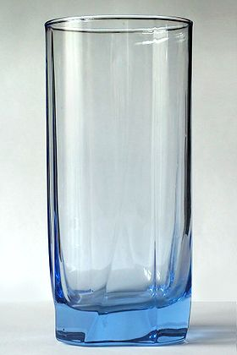
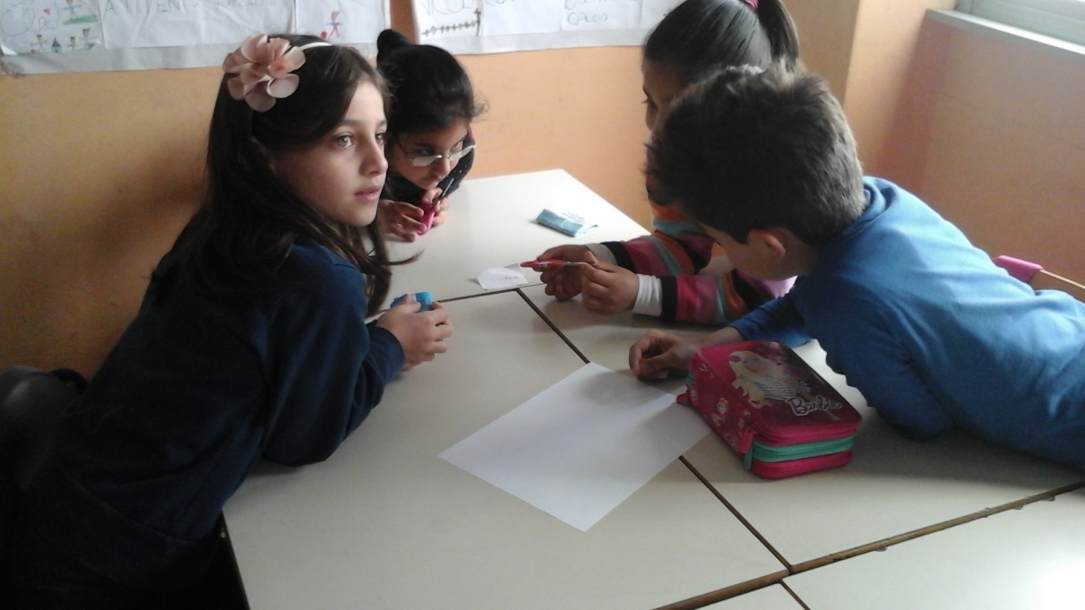
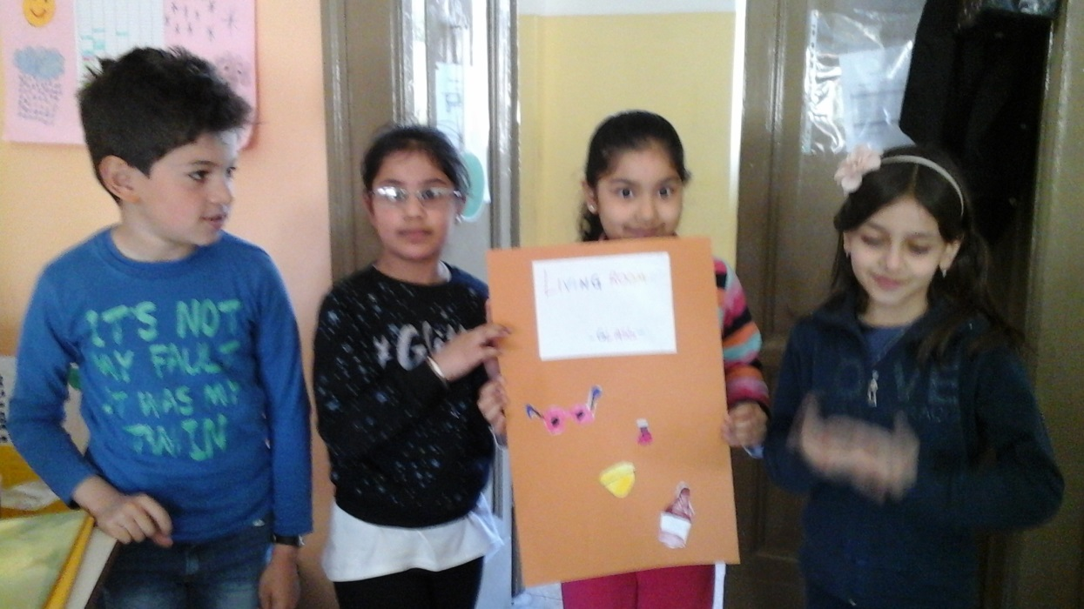
GLASS:
Draw at least 5 recyclable objects made of glass that you can find in the living room.

Slide 7
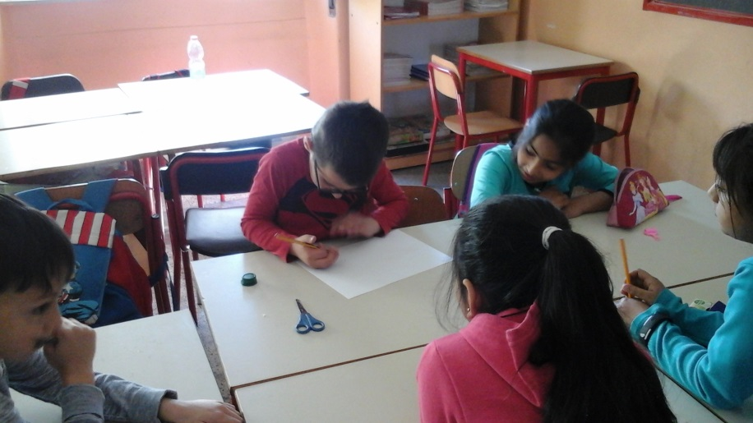
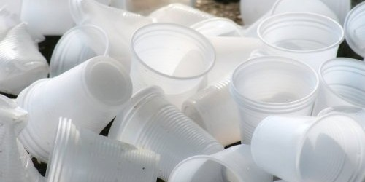
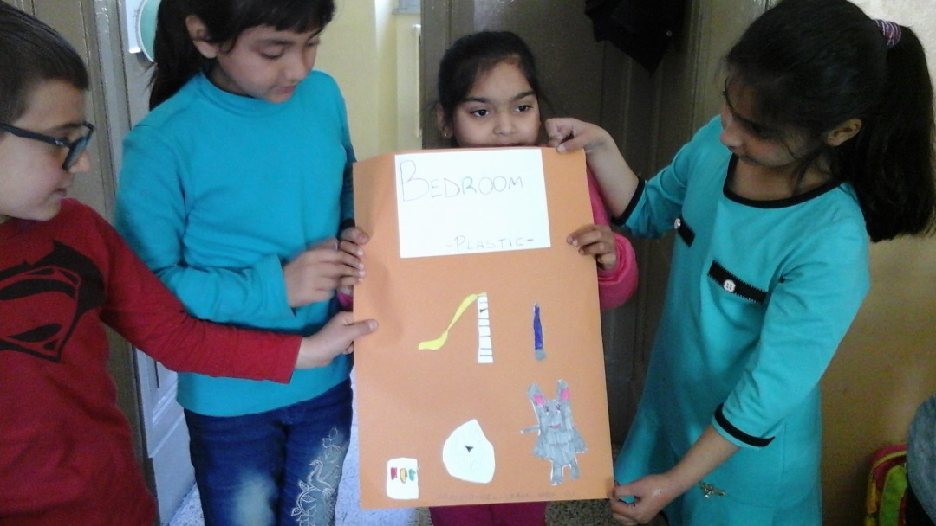
PLASTIC:
Draw at least
5 plastic recyclable objects that you can find in the bedroom

Slide 8
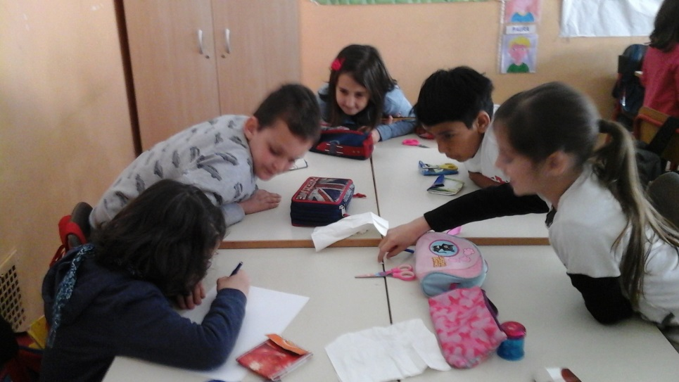
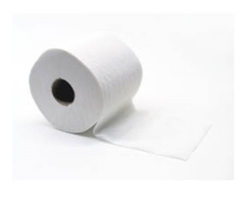
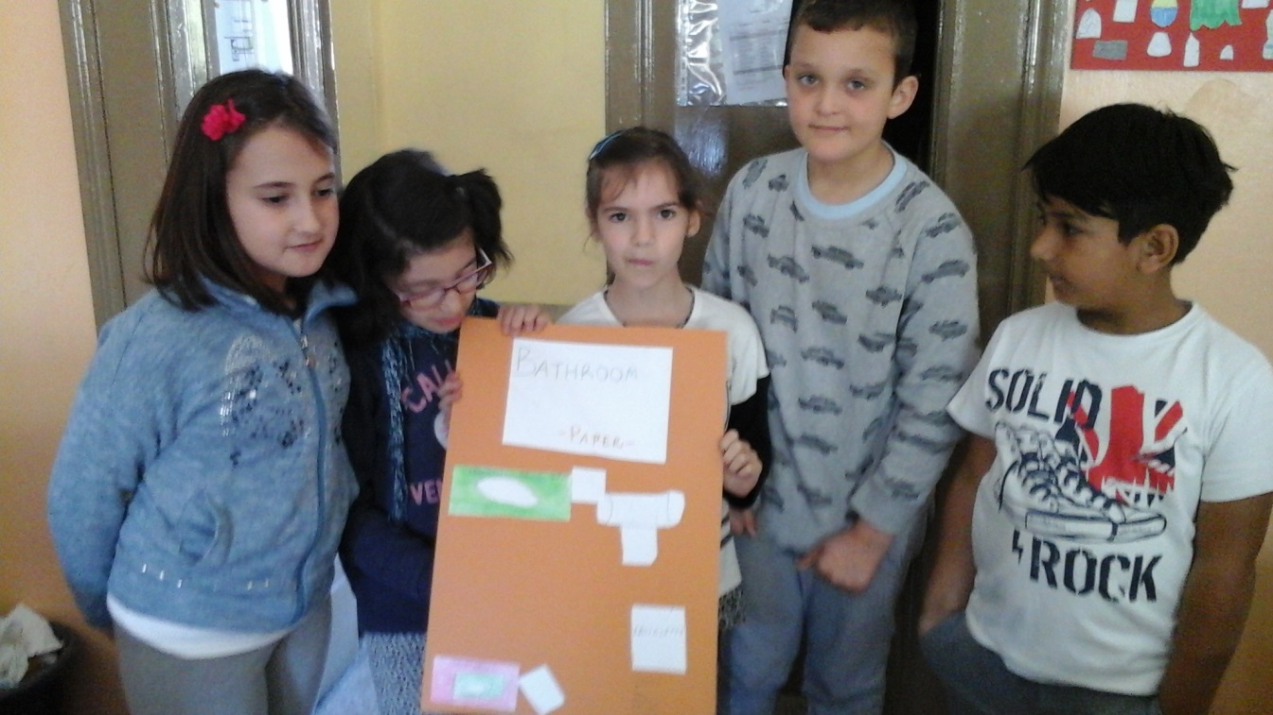
PAPER:
Draw at least 5 paper recyclableobjects made
in the bathroom

Slide 9
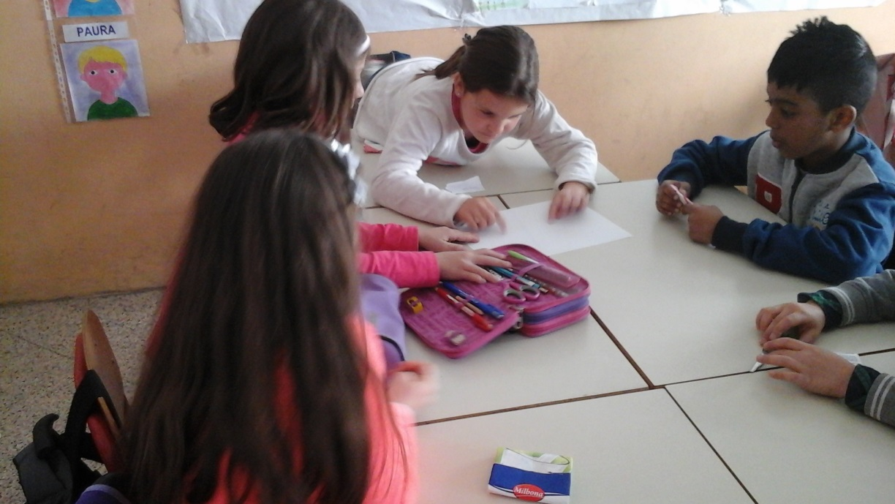
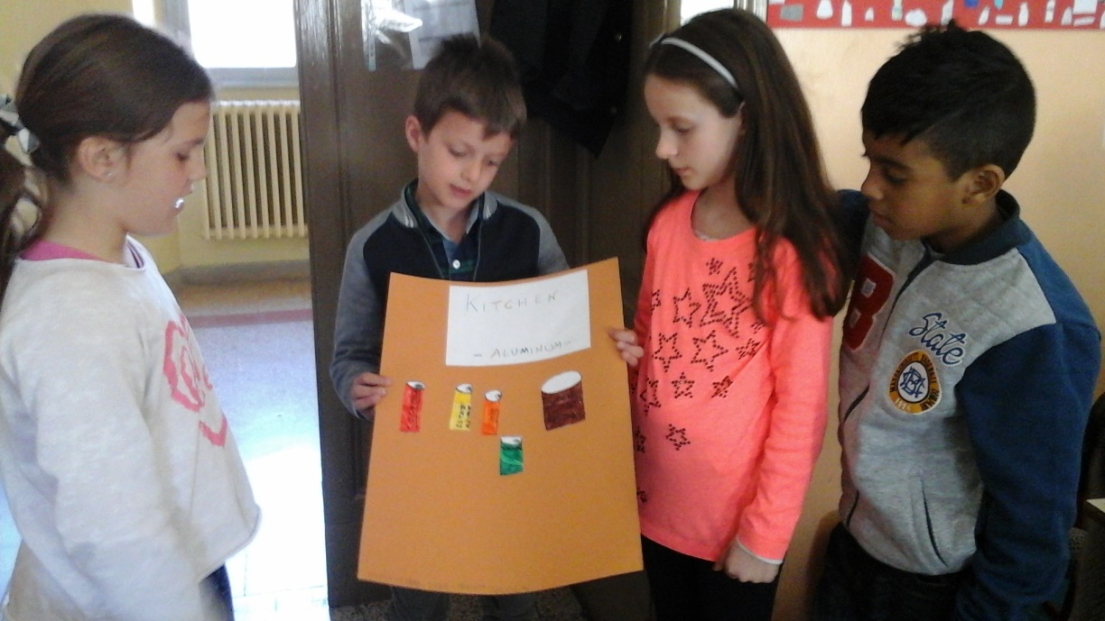
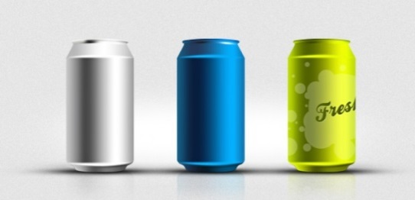
ALUMINUM:
Draw at least 5 recyclable objects
made of aluminum
found in the kitchen

Slide 10
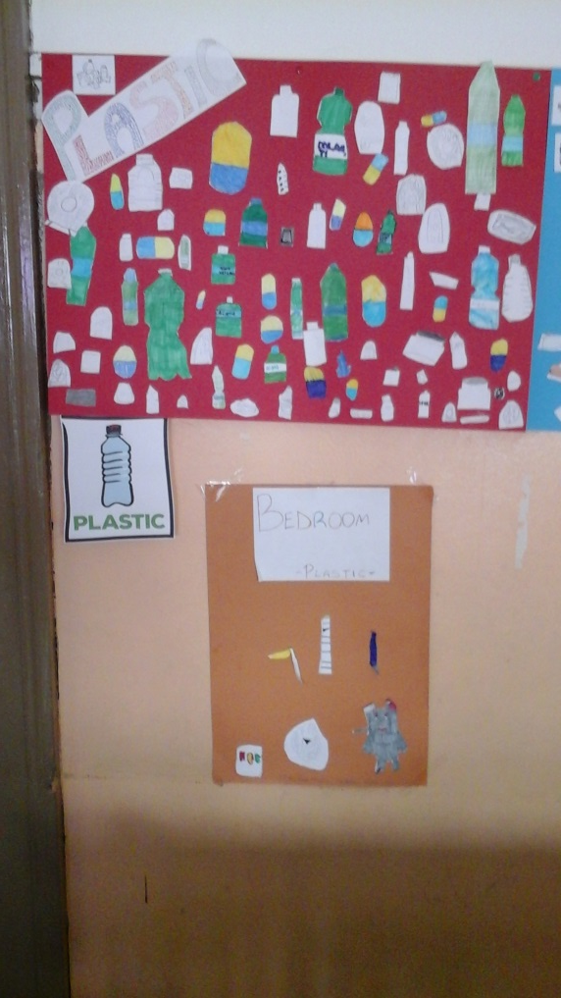
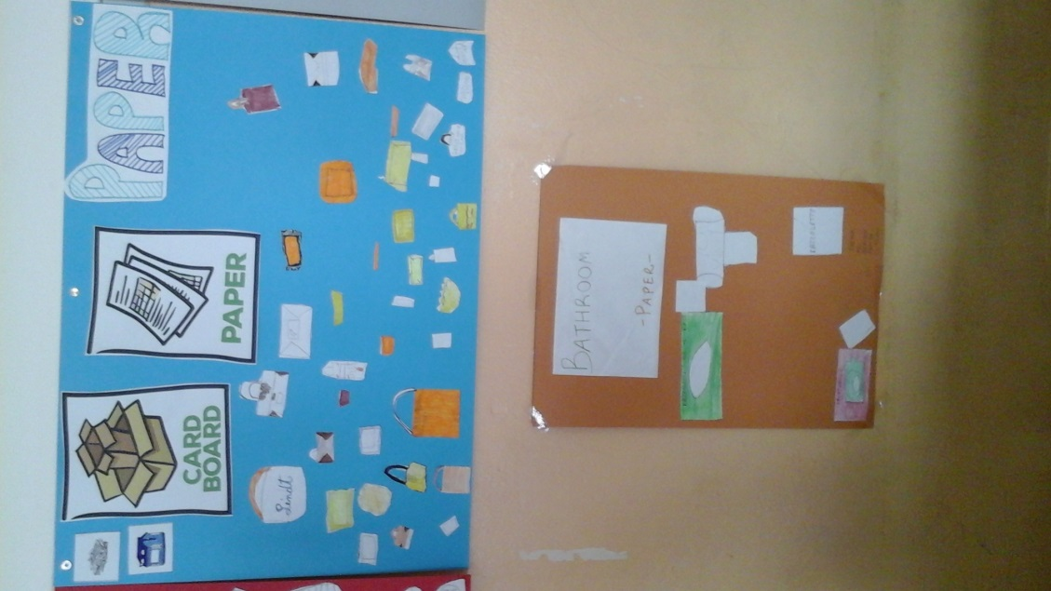
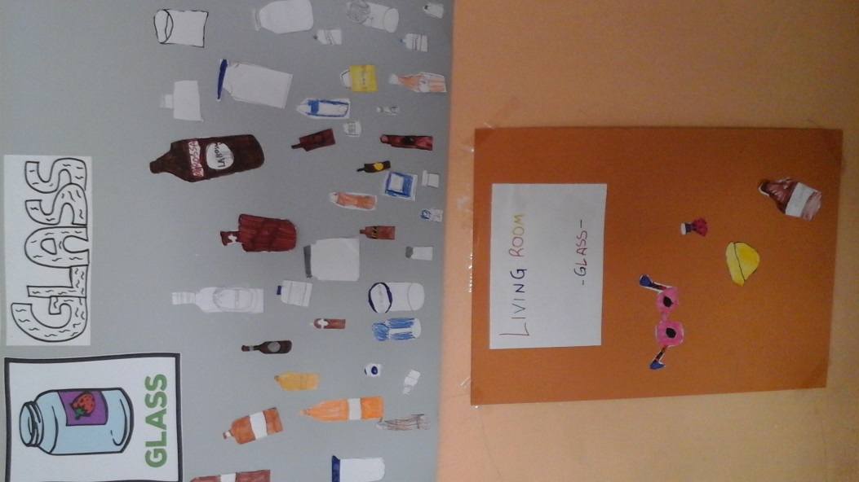
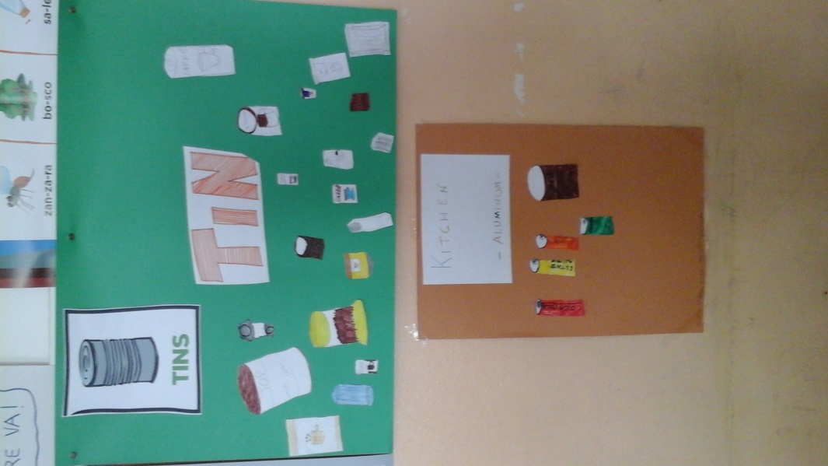
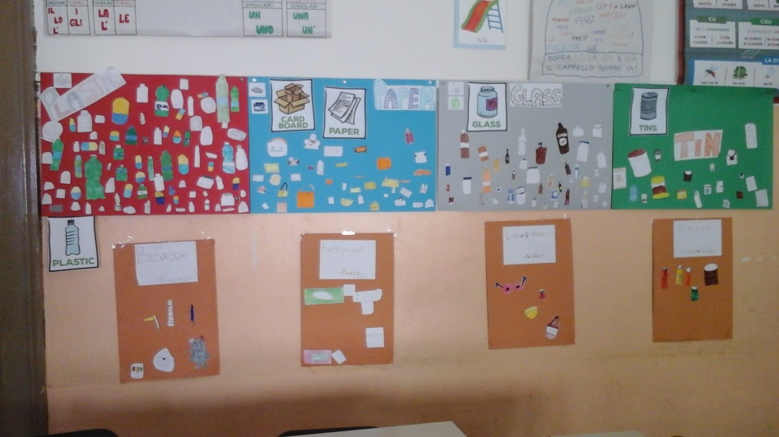

Slide 11
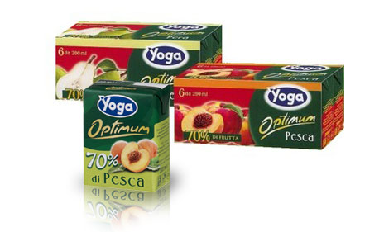
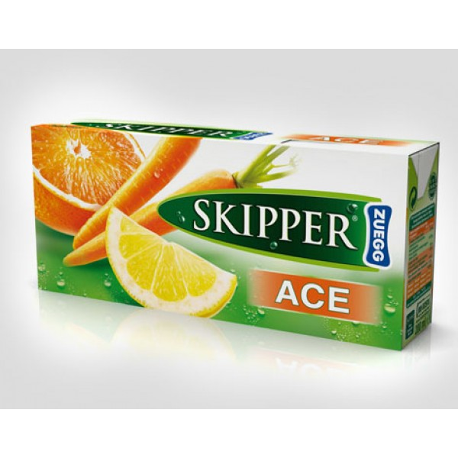
THE NEW MATERIAL: TETRAPAK
Durante la ricreazione
i bambini erano sicuri
e sapevano esattamente
dove buttare i rifiuti
delle loro merendine.
Ma è sorto un problema:
dove buttare il contenitore
del succo di frutta?

Slide 12
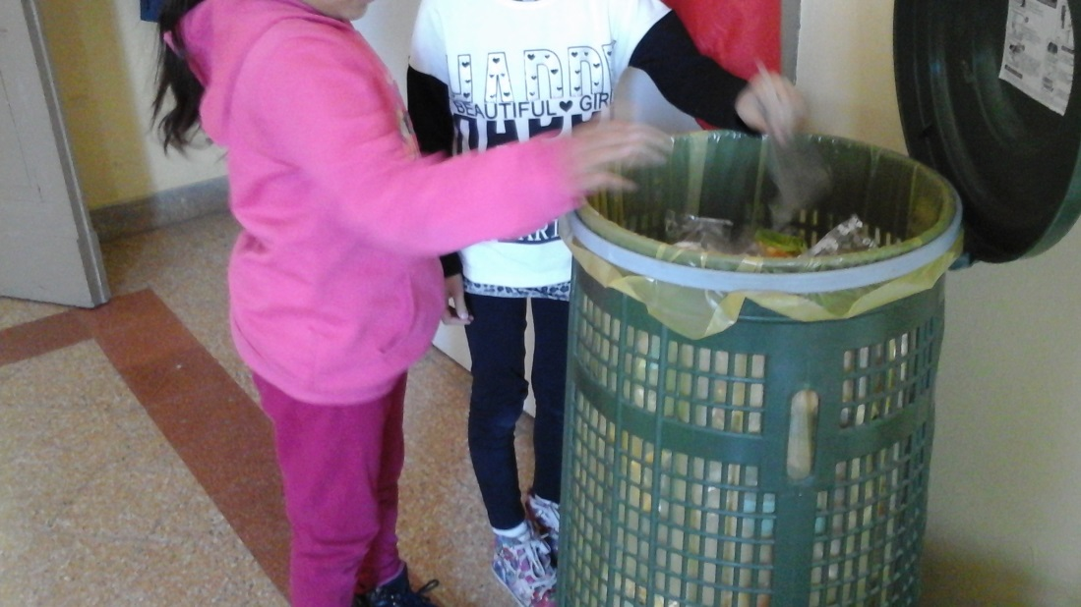
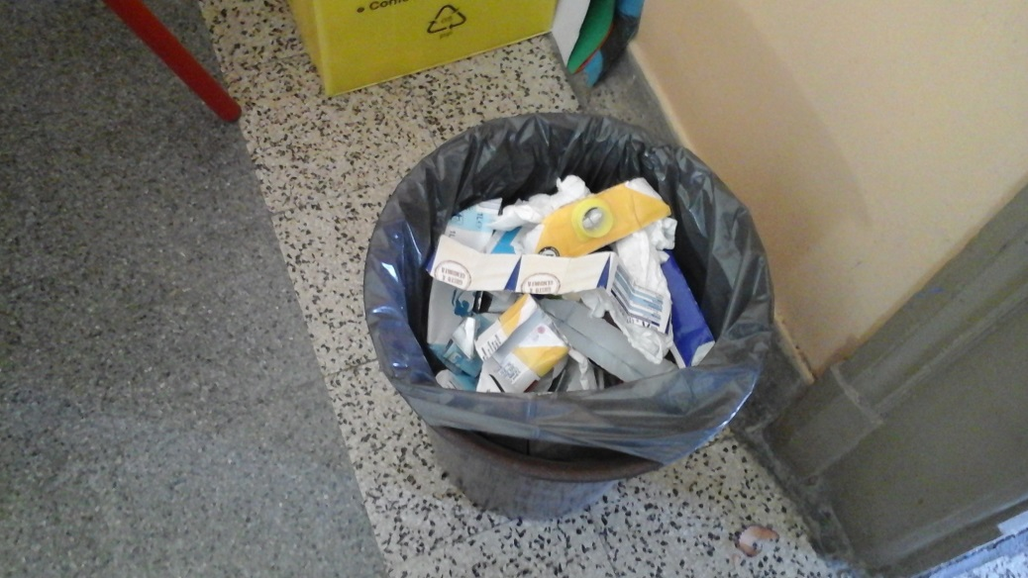
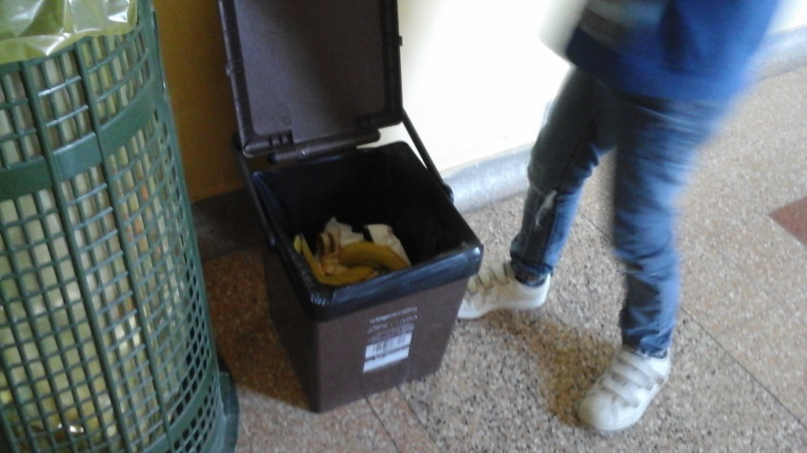
Where can we throw
tetrapak?

Slide 13
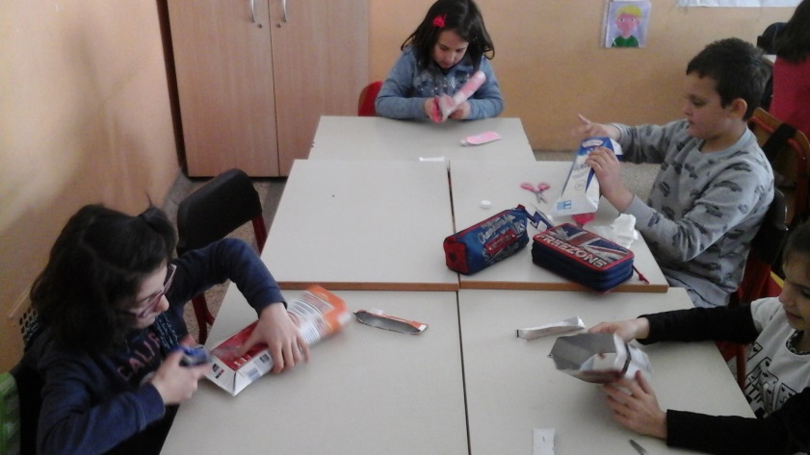
Creative recycling
https://youtu.be/z32dEtGXx34

Slide 14
1
CUT

Slide 15
2
FOLD
AND
CRUSH

Slide 16
CUT
3

Slide 17
4
USE THE STAPLER
TO JOIN THE TWO PARTS

Slide 18
5
APPLY A
DOUBLE-SIDED
STRAP

Slide 19
6
PUT A GLITTER
STICK AND
DECORATE IT
WITH A
BEAUTIFUL
BUTTON

Slide 20
HERE
ARE
OUR
WONDERFUL
PURSES!

Slide 21
TEST: Match the materials in the correct bin

